Slide 1
KESKIAJAN LINNAT
- varhaiskeskiajalla syntyi feodaaliaatelille linnoitettuja asuinpaikkoja suojavarustukseksi ja vallan merkiksi
- aluksi puinen suojavarustus kukkulan huipulla, motte
- 800-luvulta alkaen alettiin linnat rakentaa kivestä
- myöhemmin linnan alue laajeni ja sen muurien suojaan mahtui koko kyläyhteisö
- strateginen merkitys lakkasi 1400-1500-luvuilla tykistön tuhovoiman kasvaessa
LINNAN OSAT:
- kumpu eli motte
- esilinna
- keskustorni
- ympärysmuuri
- porttitorni
- vallihauta

Slide 2
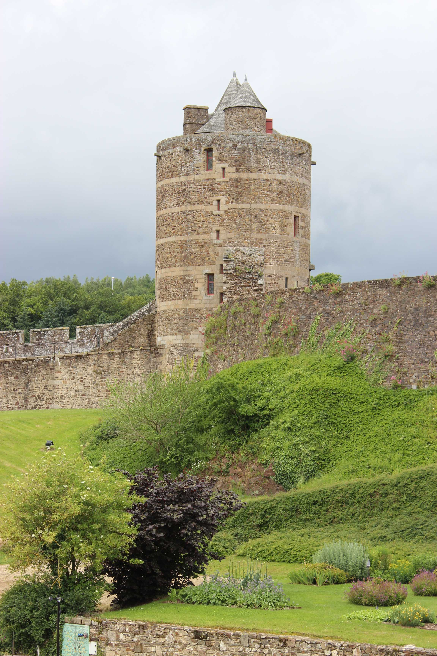

Slide 3
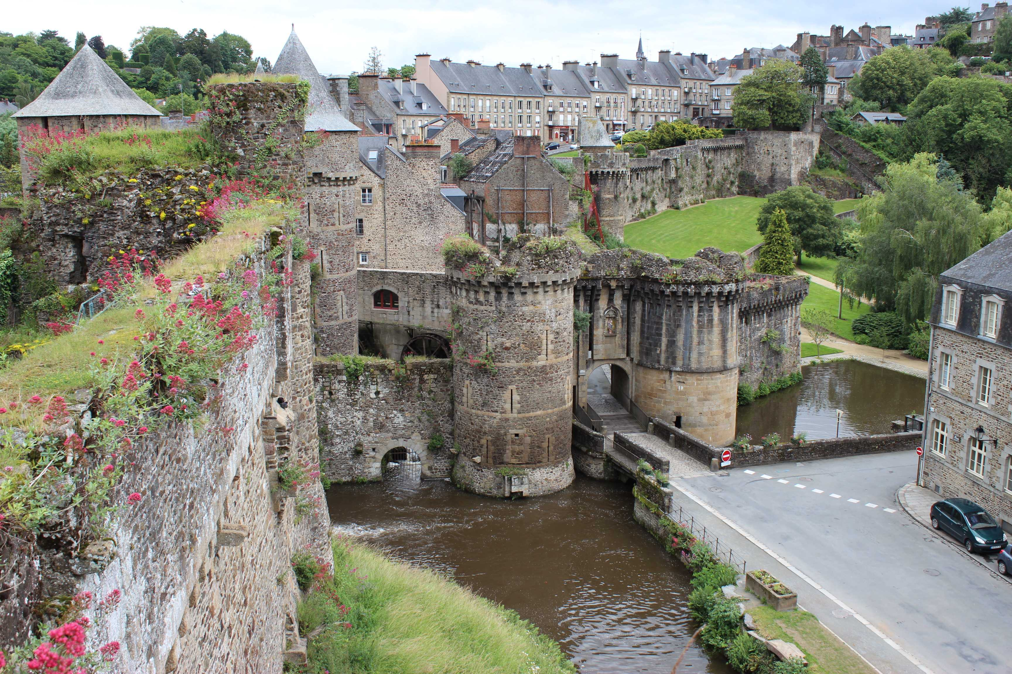

Slide 4
